Slide 1
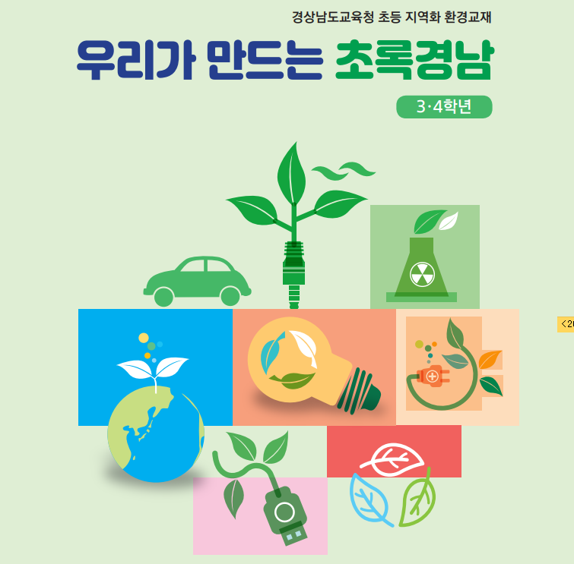
4
푸른 지구의
소중한 자원,
물
교수학습자료

Slide 2
4
푸른 지구의
소중한 자원, 물
물
물의 여행
2. 물을 아껴 써야 해요!

Slide 3
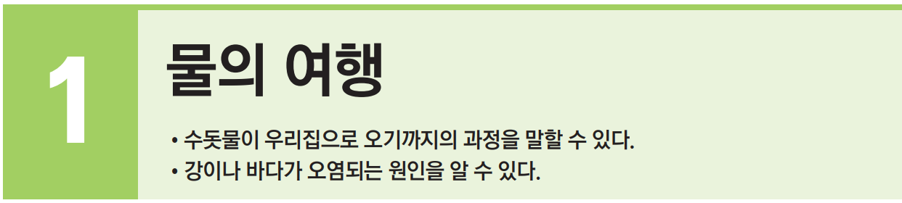
4
푸른 지구의
소중한 자원, 물
물

Slide 4
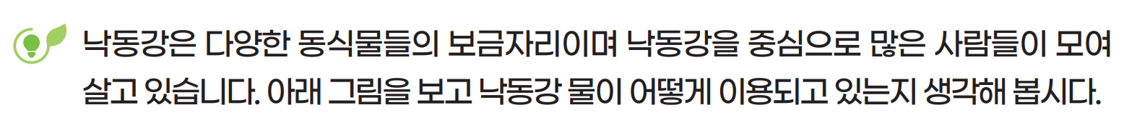
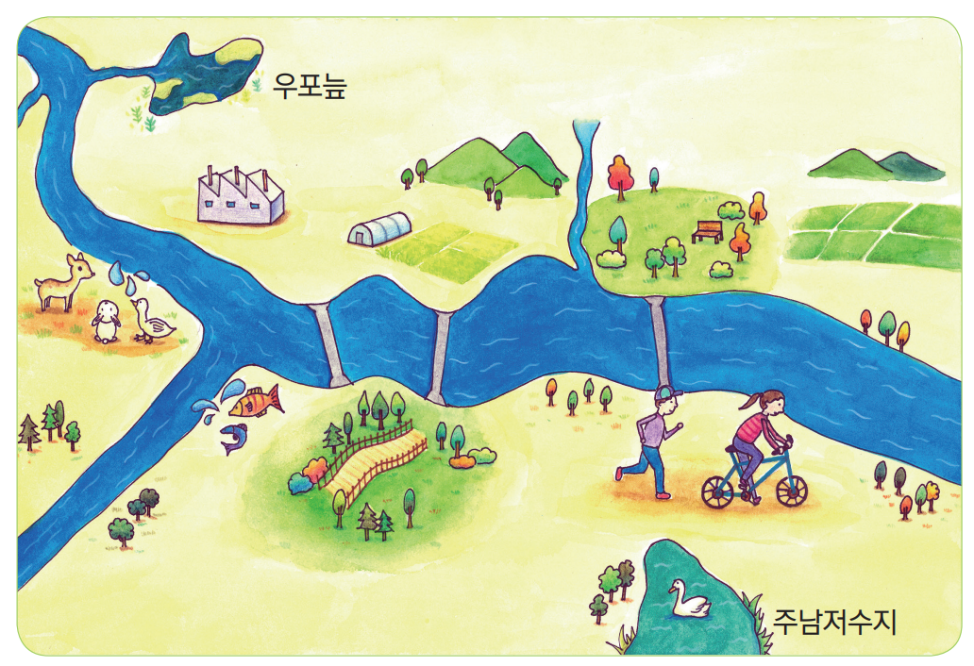
48쪽
생각해 볼까요?
4
푸른지구의 소중한 자원, 물
1. 물의 여행

Slide 5
48쪽
생각해 볼까요?
4
푸른지구의 소중한 자원, 물
1. 물의 여행
민물고기와 동물이 사는 곳입니다.
낙동강 주변에 서식하는 동물이 마십니다.
농사에 낙동강의 물을 사용합니다.
공장에서 낙동강의 물을 씁니다.
사람들이 마실 물로 사용됩니다. 등

Slide 6
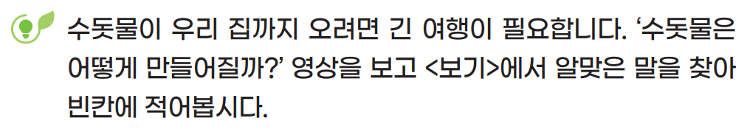


49쪽
생각해 볼까요?
4
푸른지구의 소중한 자원, 물
1. 물의 여행
수돗물이 만들어지는
과정 영상

Slide 7
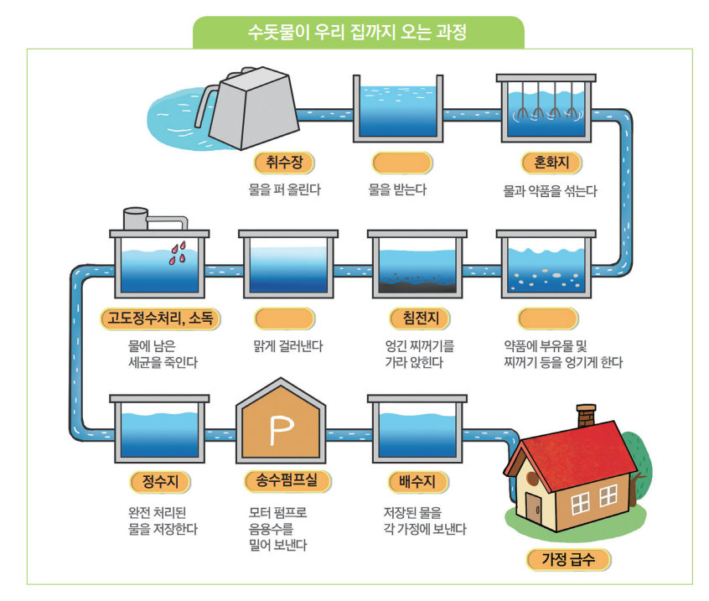
49쪽
알아볼까요?
4
푸른지구의 소중한 자원, 물
1. 물의 여행
착수정
여과지
응집지

Slide 8
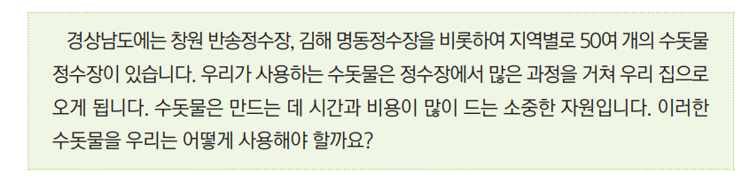
49쪽
알아볼까요?
4
푸른지구의 소중한 자원, 물
1. 물의 여행
물을 낭비하지 않습니다.
물을 아껴 씁니다. 등

Slide 9

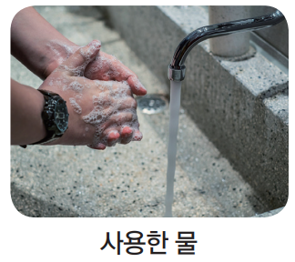
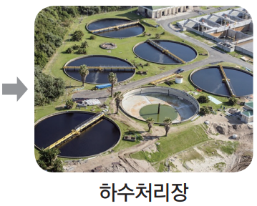
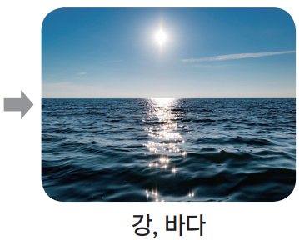
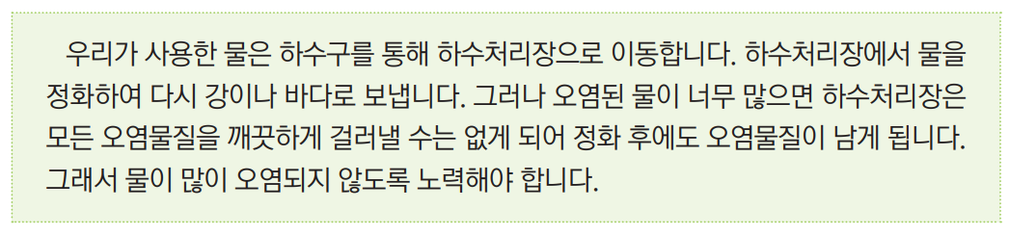
50쪽
알아볼까요?
4
푸른지구의 소중한 자원, 물
1. 물의 여행

Slide 10
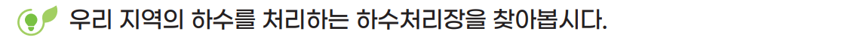
50쪽
알아볼까요?
4
푸른지구의 소중한 자원, 물
1. 물의 여행
덕동하수처리장(창원마산합포구)
합천군가야야로하수처리장(합천)
남해하수종말처리장(남해)
남지하수종말처리장(창녕)
거제면하수처리장(거제)
상동하수처리장(김해) 등

Slide 11
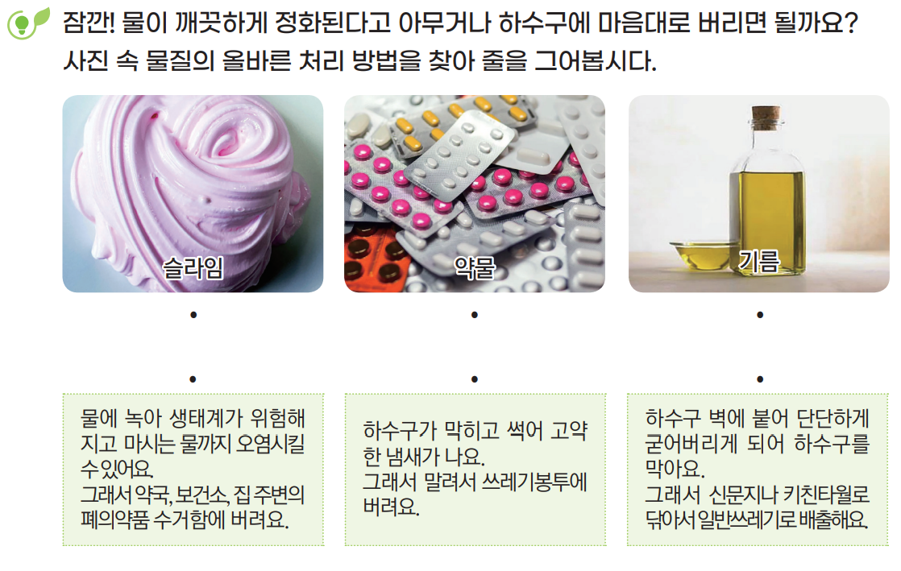
50쪽
알아볼까요?
4
푸른지구의 소중한 자원, 물
1. 물의 여행

Slide 12
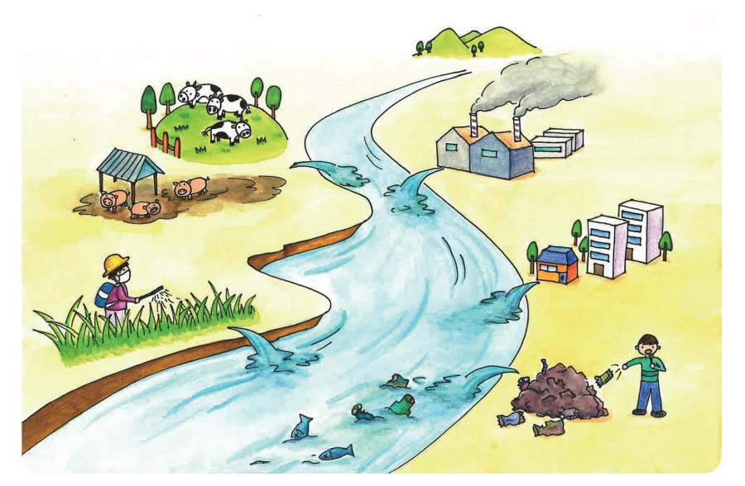
51쪽
알아볼까요?
4
푸른지구의 소중한 자원, 물
1. 물의 여행

Slide 13

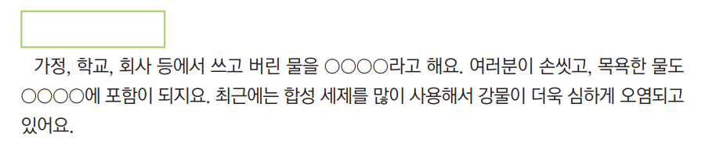
51쪽
알아볼까요?
4
푸른지구의 소중한 자원, 물
1. 물의 여행
생활하수

Slide 14
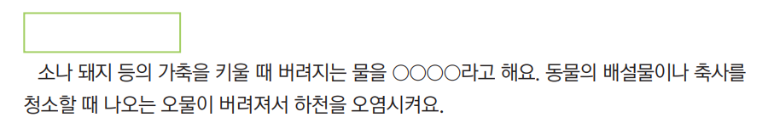
51쪽
알아볼까요?
4
푸른지구의 소중한 자원, 물
1. 물의 여행
축산폐수

Slide 15
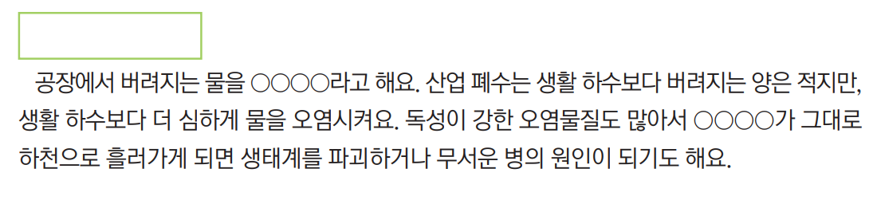
51쪽
알아볼까요?
4
푸른지구의 소중한 자원, 물
1. 물의 여행
공장폐수

Slide 16
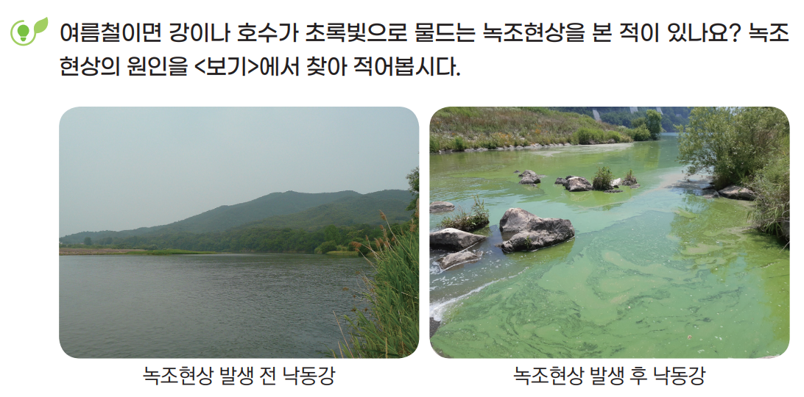
52쪽
알아볼까요?
4
푸른지구의 소중한 자원, 물
1. 물의 여행

Slide 17
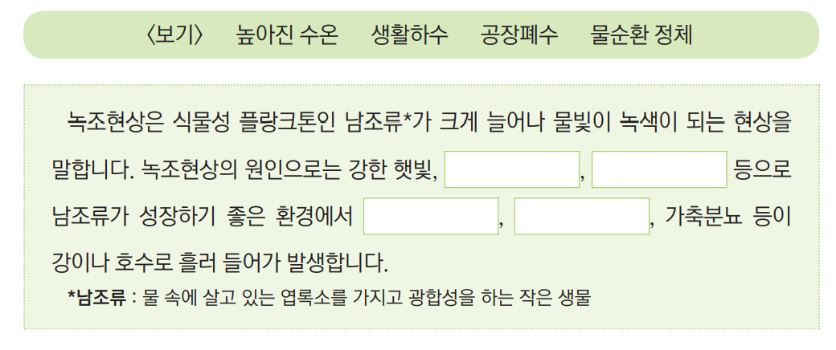
52쪽
알아볼까요?
4
푸른지구의 소중한 자원, 물
1. 물의 여행
높아진 수온
물순환 정체
생활하수
공장폐수

Slide 18
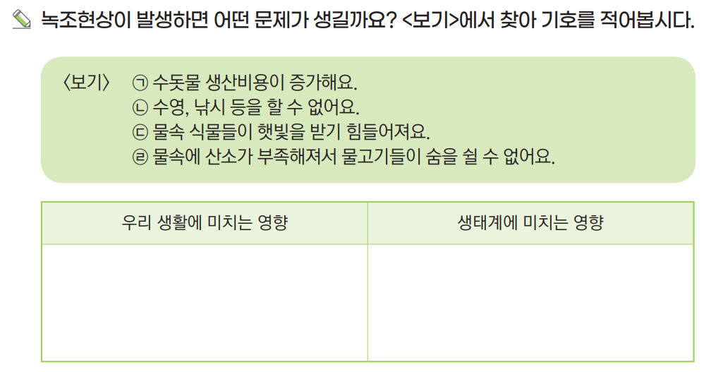
52쪽
알아볼까요?
4
푸른지구의 소중한 자원, 물
1. 물의 여행
㉠, ㉡
㉢, ㉣

Slide 19
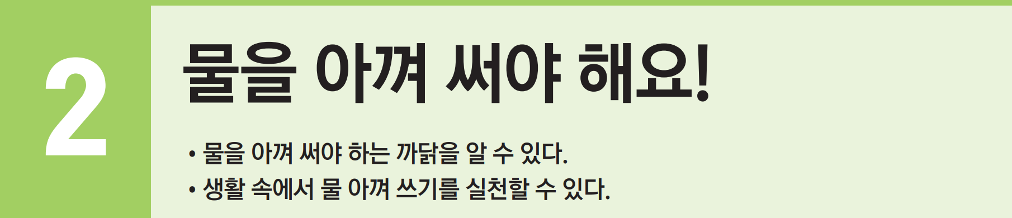
4
푸른 지구의
소중한 자원, 물
물

Slide 20
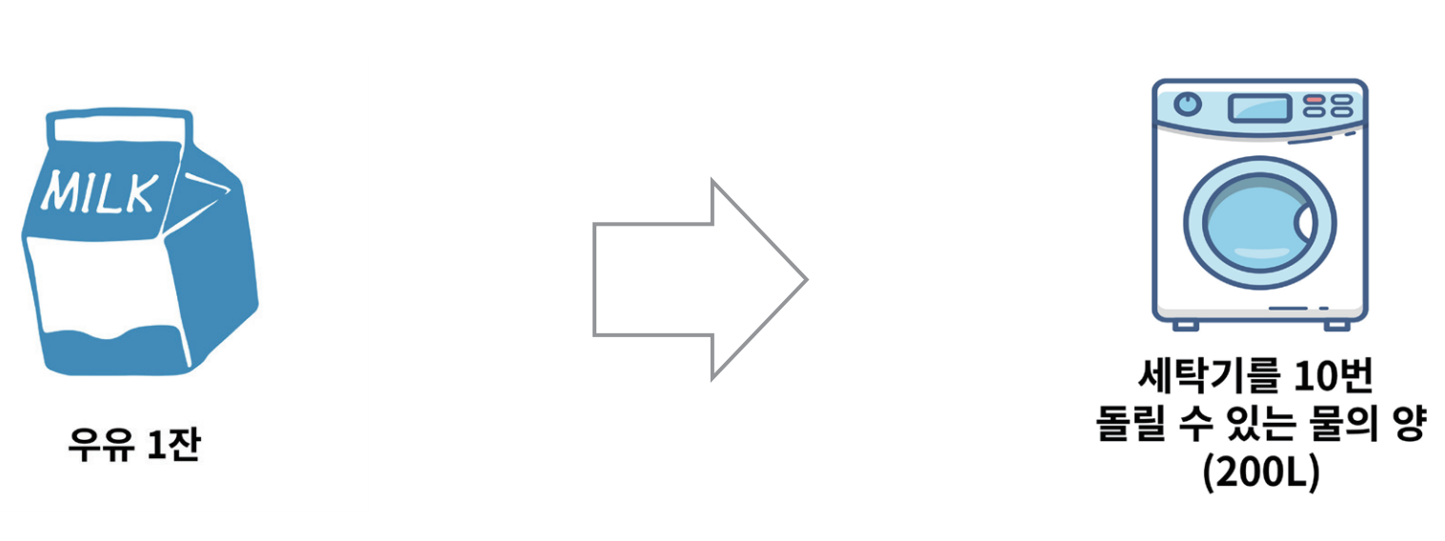

53쪽
푸른 지구의 소중한 자원, 물
생각해 볼까요?
4
2. 물을 아껴 써야 해요!
200L

Slide 21
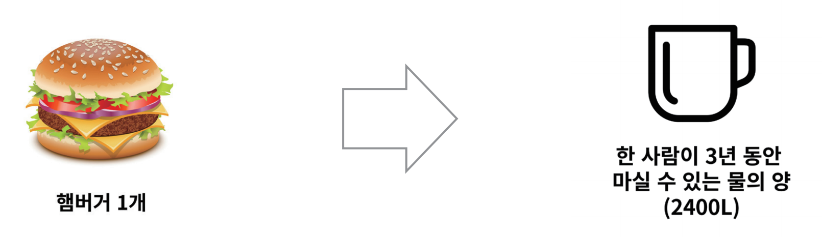

53쪽
푸른 지구의 소중한 자원, 물
생각해 볼까요?
4
2. 물을 아껴 써야 해요!
2400L

Slide 22
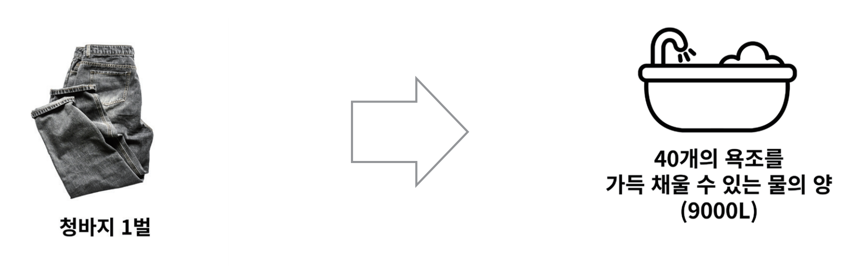

53쪽
푸른 지구의 소중한 자원, 물
생각해 볼까요?
4
2. 물을 아껴 써야 해요!
9000L

Slide 23
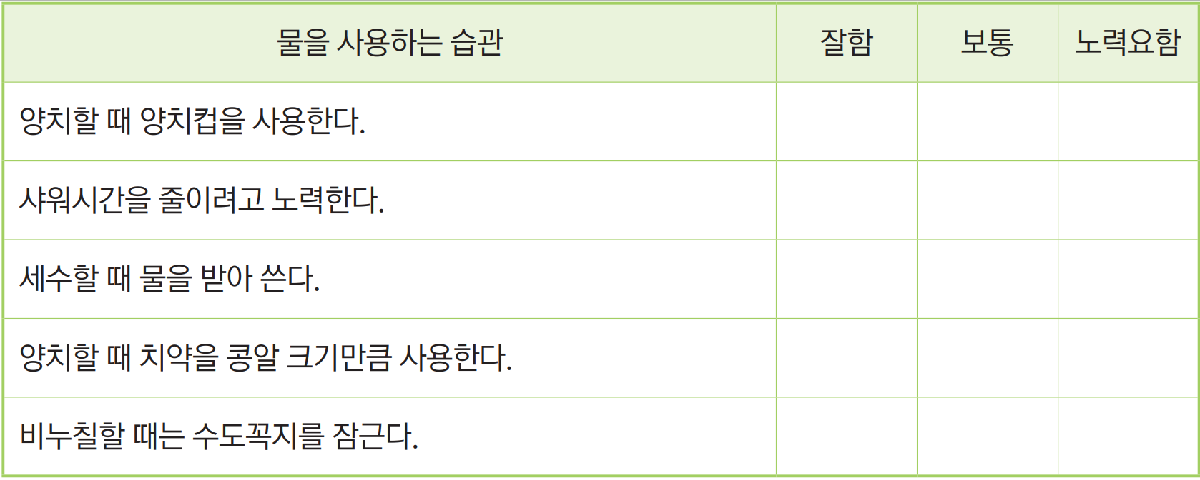

54쪽
푸른 지구의 소중한 자원, 물
얼마나 실천하고 있나요?
4
2. 물을 아껴 써야 해요!

Slide 24
54쪽
푸른 지구의 소중한 자원, 물
얼마나 실천하고 있나요?
4
2. 물을 아껴 써야 해요!
샤워기 물을 틀어 놓고 오래 샤워하는 습관을
고쳐서 물을 더 아껴 쓸 것이다.
세수할 때는 물을 세면대에 받아서 쓰고 물 낭비를 줄일 것이다.

Slide 25
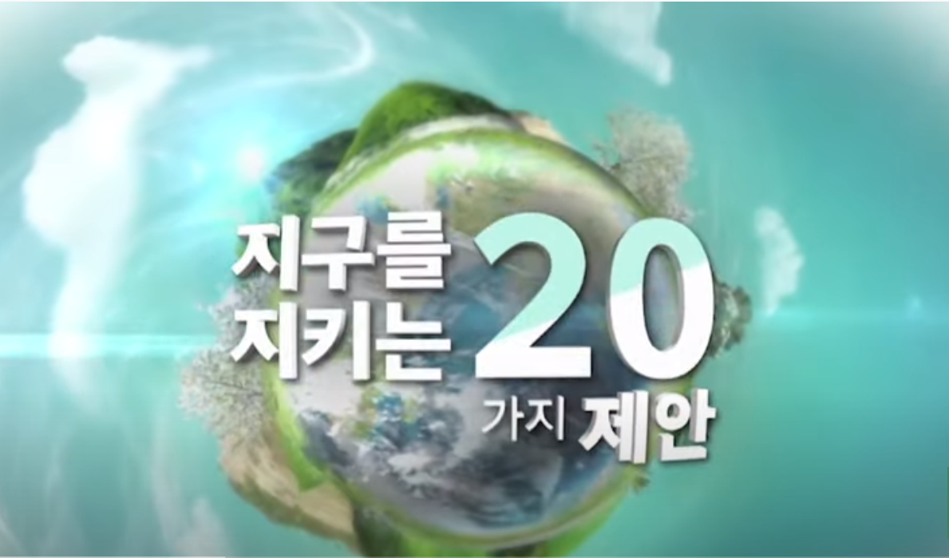
55쪽
푸른 지구의 소중한 자원, 물
알아볼까요?
4
2. 물을 아껴 써야 해요!
대체불가
자원인 물! 물을 아껴요!

Slide 26
55쪽
푸른 지구의 소중한 자원, 물
알아볼까요?
4
2. 물을 아껴 써야 해요!
소중한 자원인 물을 아껴 쓰고 보호할 수 있는 방법을 써봅시다.
수돗물을 사용하지 않을 때는 수도꼭지를 잠급니다.
타이머를 이용해서 샤워시간을 평소보다 줄입니다.
설거지통에 물을 모아서 사용합니다.
세탁은 한꺼번에 모아서 합니다.

Slide 27
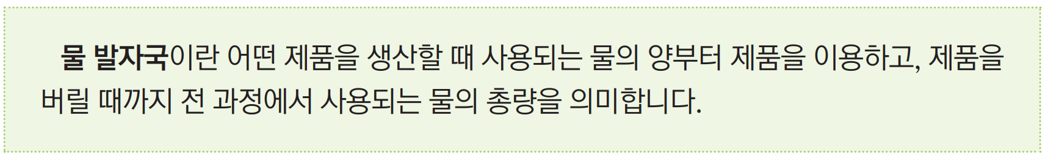

55쪽
알아볼까요?
푸른 지구의 소중한 자원, 물
4
2. 물을 아껴 써야 해요!

Slide 28
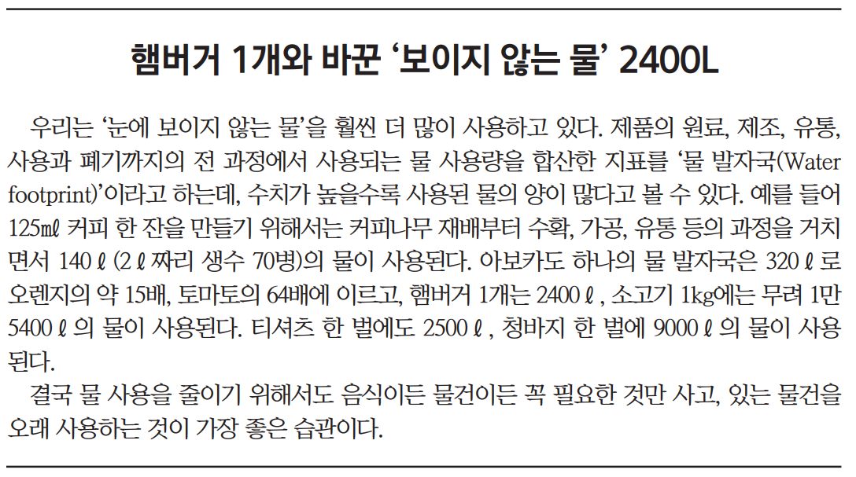
55쪽
알아볼까요?
푸른 지구의 소중한 자원, 물
4
2. 물을 아껴 써야 해요!
신문 기사를 읽고 ‘물 발자국＇이 무엇인지 알아봅시다.

Slide 29
55쪽
알아볼까요?
푸른 지구의 소중한 자원, 물
4
2. 물을 아껴 써야 해요!
신문 기사를 읽고, 물 사용을 줄이기 위해 필요한 습관은 무엇이라고
생각하나요?
음식이든 물건이든 꼭 필요한 것만 삽니다.
있는 물건을 오래 사용합니다.

Slide 30

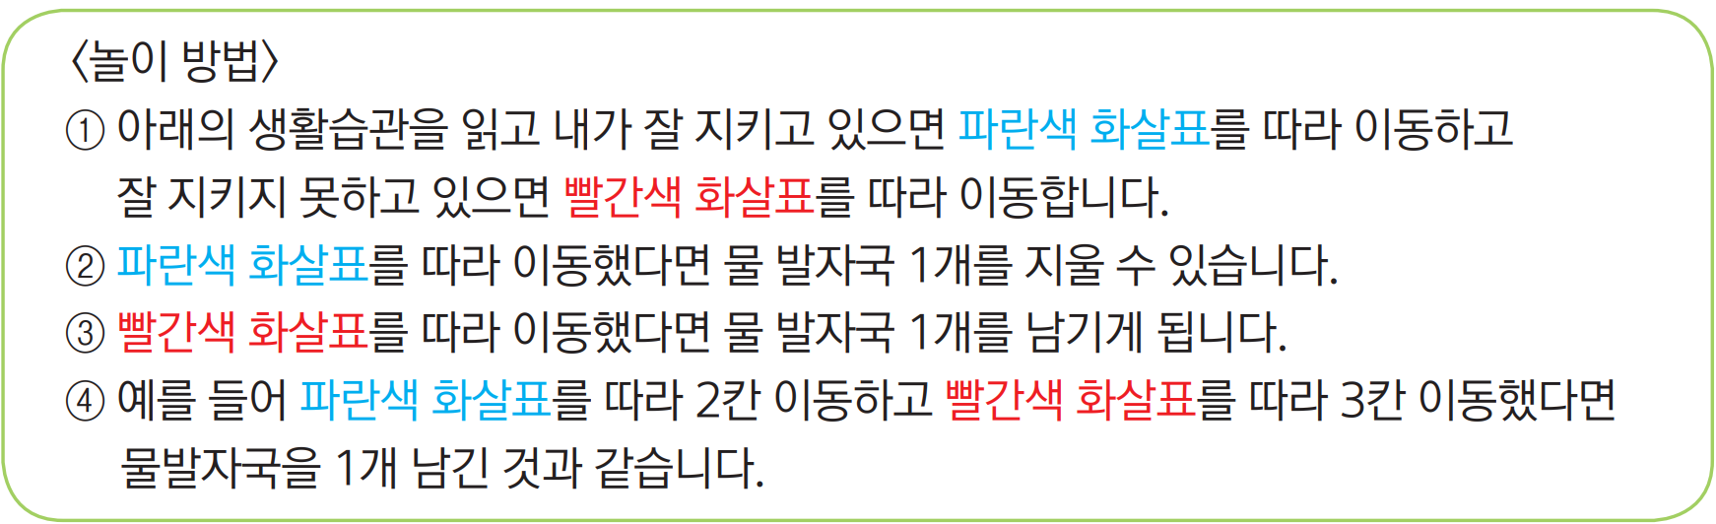
56쪽
알아볼까요?
푸른 지구의 소중한 자원, 물
4
2. 물을 아껴 써야 해요!

Slide 31
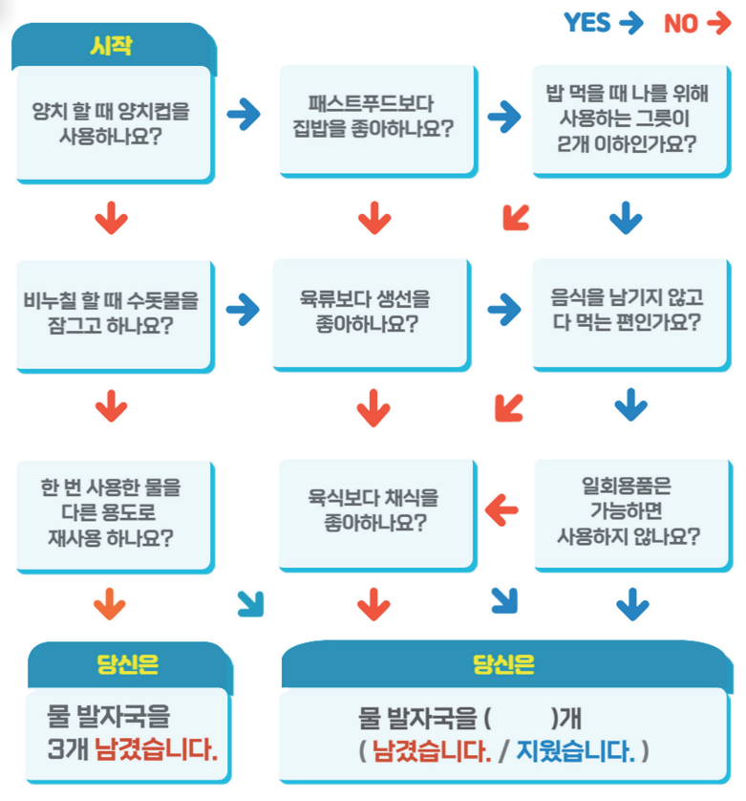
56쪽
알아볼까요?
푸른 지구의 소중한 자원, 물
4
2. 물을 아껴 써야 해요!

Slide 32
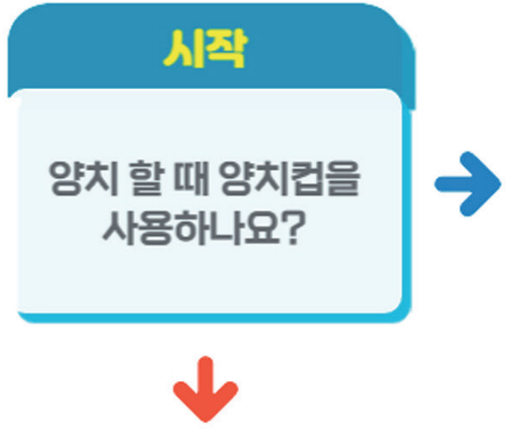

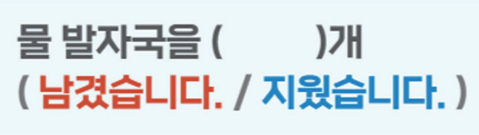

56쪽
알아볼까요?
푸른 지구의 소중한 자원, 물
4
2. 물을 아껴 써야 해요!
나의 생활 습관이 물 발자국을 남기는지, 지우는지 알아보며 물 발자국을
계산해 봅시다.
양치컵을
사용한다면?
물 발자국 1개를 지웠습니다.
물 발자국 1개를 남겼습니다.
양치컵을
사용하지
않는다면?
1

Slide 33
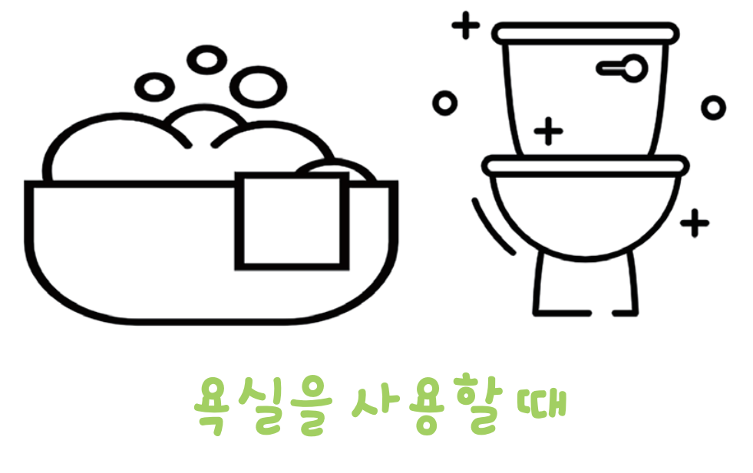
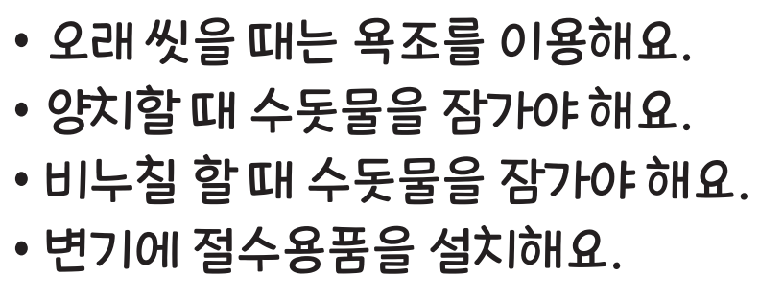
57쪽
실천해 볼까요?
푸른 지구의 소중한 자원, 물
4
2. 물을 아껴 써야 해요!

Slide 34

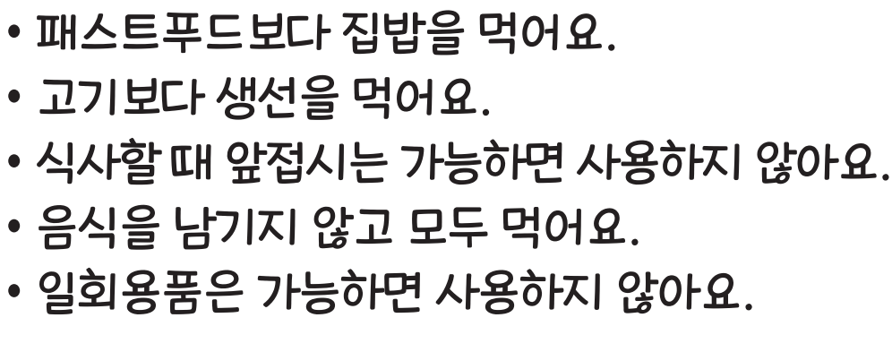
57쪽
실천해 볼까요?
푸른 지구의 소중한 자원, 물
4
2. 물을 아껴 써야 해요!

Slide 35

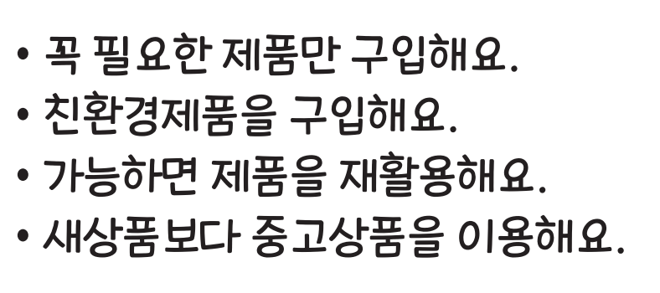
57쪽
실천해 볼까요?
푸른 지구의 소중한 자원, 물
4
2. 물을 아껴 써야 해요!

Slide 36
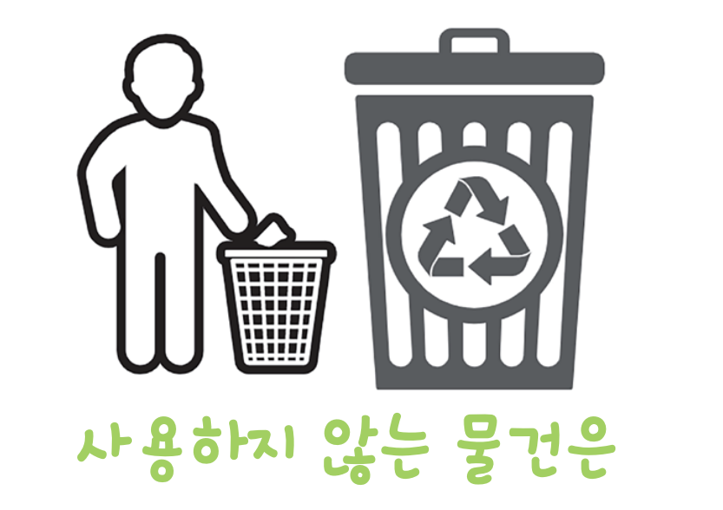
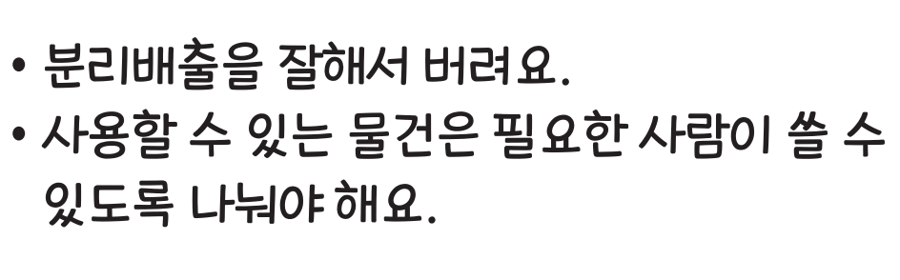
57쪽
실천해 볼까요?
푸른 지구의 소중한 자원, 물
4
2. 물을 아껴 써야 해요!

Slide 37
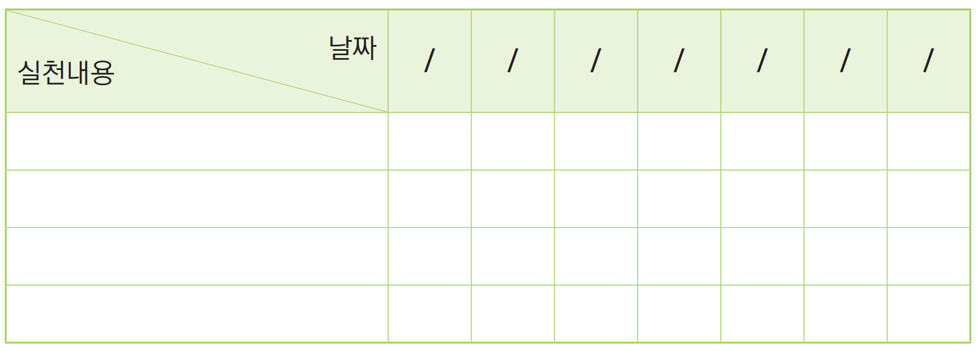
57쪽
실천해 볼까요?
푸른 지구의 소중한 자원, 물
4
2. 물을 아껴 써야 해요!
10 17 10 18 10 19 10 20 10 21 10 22 10 23
양치할 때 양치컵 사용하기
O
O
O
X
샤워 시간 줄이기
꼭 필요한 제품만 구입하기
음식물 남기지 않기

Slide 38
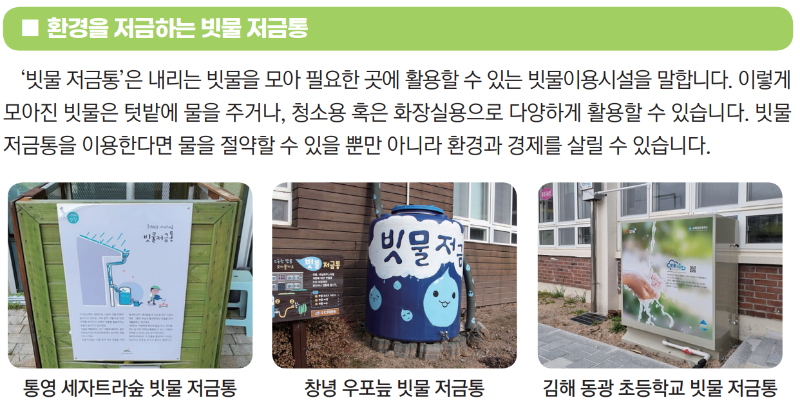
58쪽
푸른 지구의 소중한 자원, 물
더 많은 내용을 알고 싶어요!
4
2. 물을 아껴 써야 해요!

Slide 39
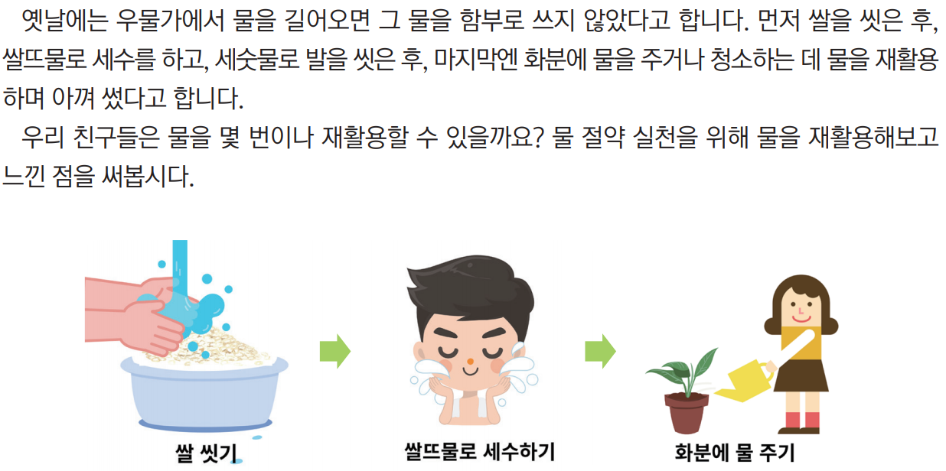
58쪽
푸른 지구의 소중한 자원, 물
이런 활동도 있어요.
4
2. 물을 아껴 써야 해요!

Slide 40
58쪽
푸른 지구의 소중한 자원, 물
이런 활동도 있어요.
4
2. 물을 아껴 써야 해요!
물 절약 실천을 위해 물을 재활용해보고 느낀 점을 써봅시다.
나는 물을 ( 4 )회까지 재활용했습니다.
먼저, 물을 받아 과일을 씻고, 그 물로 내 양말을 빨래한 후, 남은 물을 이용해서 실내화를 씻고 마지막으로 욕실 바닥을 청소했습니다.
물을 재활용해보니 소중한 물을 아껴 쓸 수 있어서 뿌듯했습니다.

Slide 41
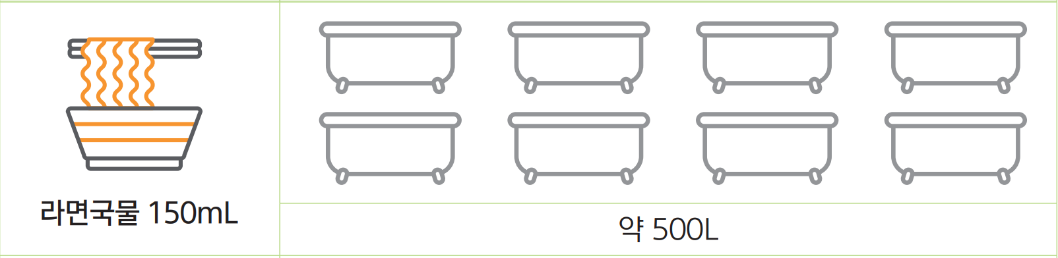
59쪽
푸른 지구의 소중한 자원, 물
이런 활동도 있어요.
4
2. 물을 아껴 써야 해요!

Slide 42
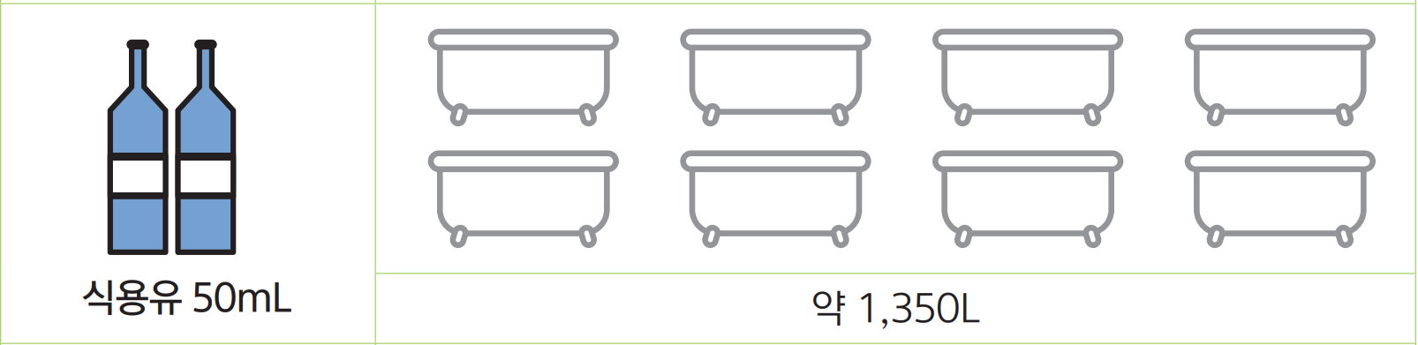
59쪽
푸른 지구의 소중한 자원, 물
이런 활동도 있어요.
4
2. 물을 아껴 써야 해요!

Slide 43
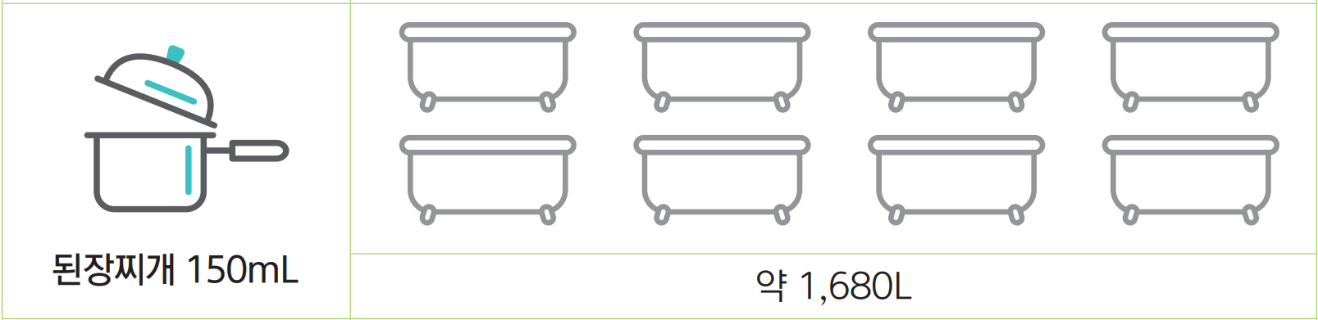
59쪽
푸른 지구의 소중한 자원, 물
이런 활동도 있어요.
4
2. 물을 아껴 써야 해요!

Slide 44
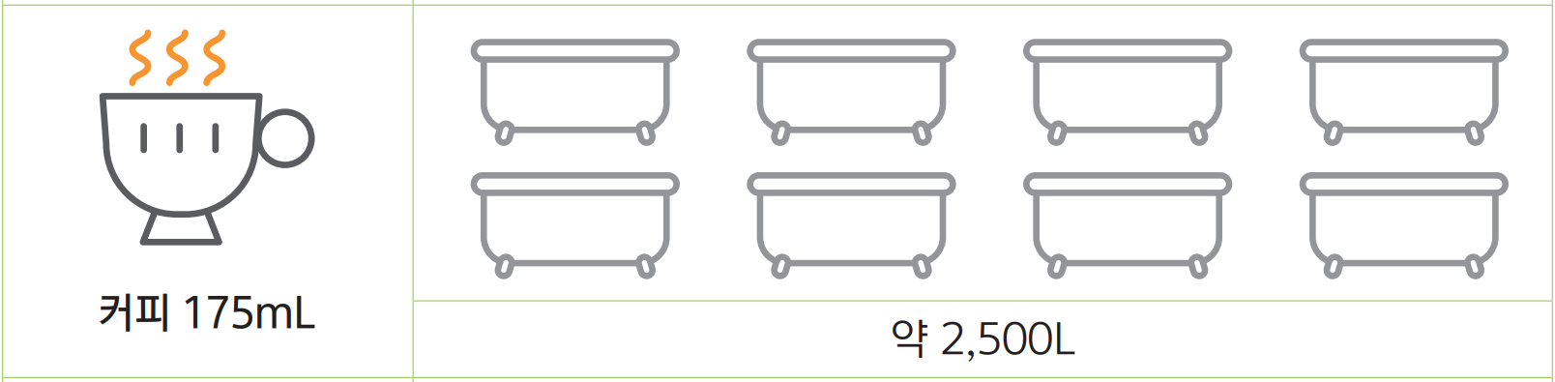
59쪽
푸른 지구의 소중한 자원, 물
이런 활동도 있어요.
4
2. 물을 아껴 써야 해요!

Slide 45
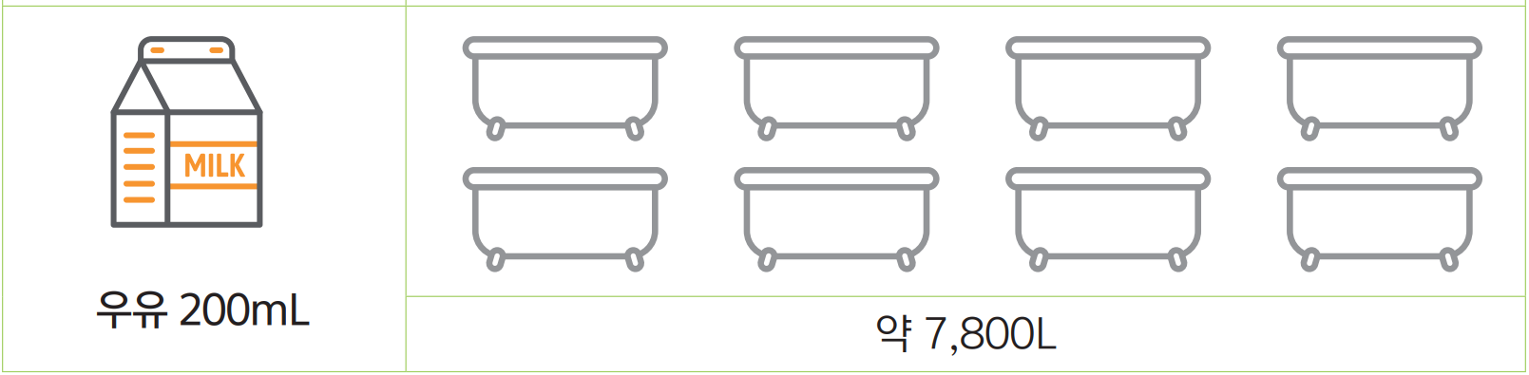
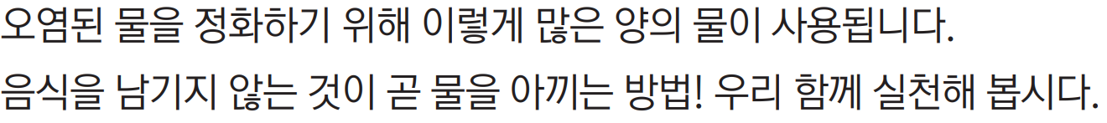
59쪽
푸른 지구의 소중한 자원, 물
이런 활동도 있어요.
4
2. 물을 아껴 써야 해요!

Slide 46
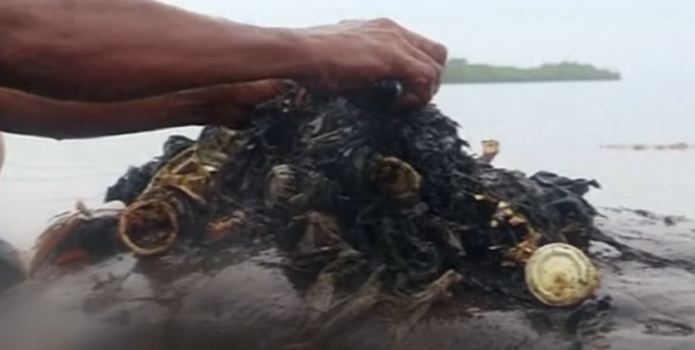
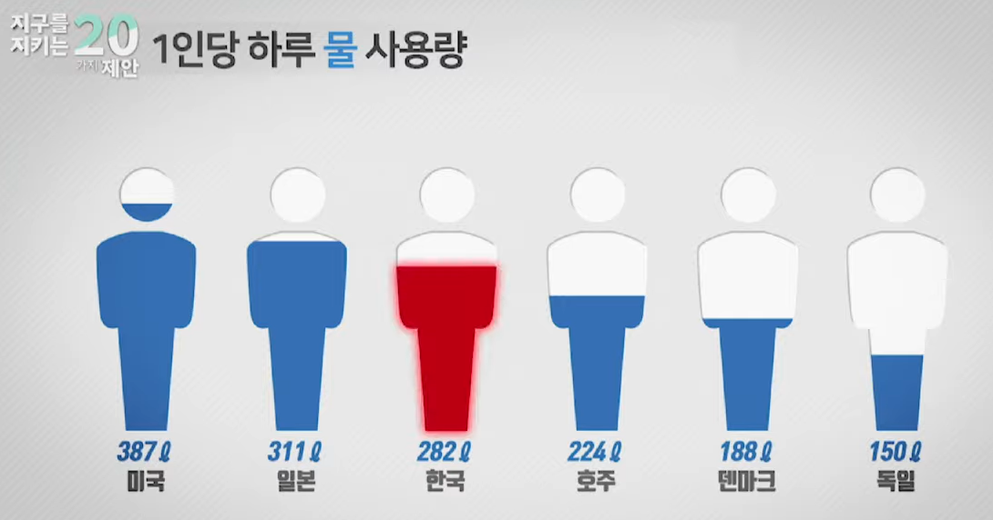
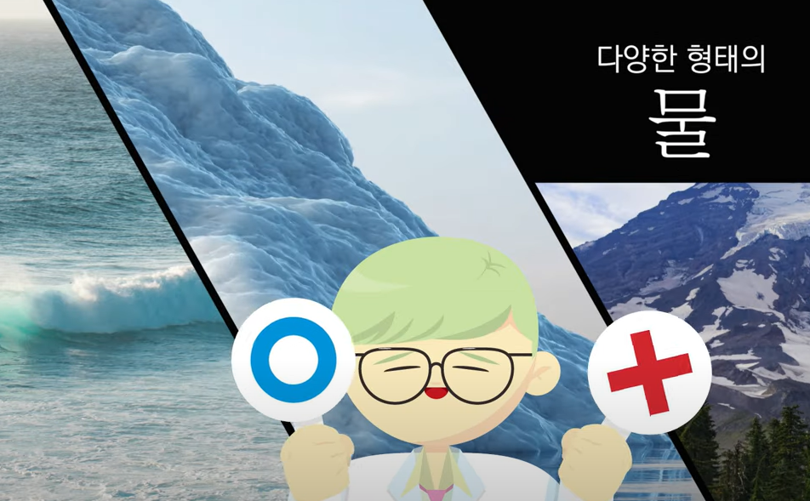

부록
푸른 지구의 소중한 자원, 물
물(해양) 관련 영상
4
2. 물을 아껴 써야 해요!
바다쓰레기 충격 영상
물을 아껴 쓰세요
나는 오늘 물을 얼마나 사용했을까?
생활 속 물 절약 캠페인

Slide 47




부록
푸른 지구의 소중한 자원, 물
물(해양) 관련 영상
4
2. 물을 아껴 써야 해요!
세계 물의 날 물 절약 방법
화학세제 사용을 줄여요
바다에 쓰레기가 숨어있다고?
바다거북은 왜 플라스틱을 삼켰을까?

